Slide 1
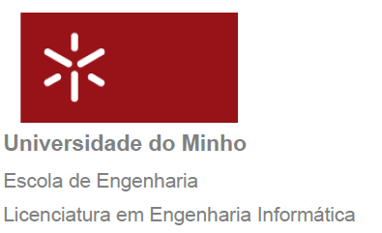
Assistente Inteligente
Docente: Orlando Belo
Laboratórios de Informática IV
Ana Sofia Bernardes André da Silva, A64308
Hélder Filipe Fernandes Machado, A54811
Renata Sofia Silva Araújo Dias de Castro, A64366 Susana Daniela Marques Mendes, A63464

Slide 2
Resumo
Caso de estudo, motivação e objetivos;
Contextualização;
Requisitos: funcionais e não funcionais;
Modelação UML;
Base de Dados;
Gestão de tarefas;
Conclusões;
Trabalho futuro;

Slide 3
Contextualização
Criação de um assistente pedagógico com tema de ensino a designar pelo grupo;
Tema abordado: A tabela periódica;

Slide 4
Caso de estudo
Público alvo: Alunos do 9º ano.
Outos públicos: Qualquer utilizador que possua pelo menos o 7º ano de escolaridade.
Tema pouco abordado;
Aumentar o conhecimento da tabela periódica;
Suporte às aulas de física e química do 9º ano;
Aprendizagem e avaliação do utilizador;

Slide 5
Motivação
Despertar interesse dos utilizadores sobre a tabela periódica;
Implementar métodos de ensino alternativos;

Slide 6
Objetivos
Desenvolver um assistente dinâmico para máximo proveito dos utilizadores;
Implementar uma interface simples e intuitiva;
Permitir ao utilizador aumentar e testar o seu conhecimento;

Slide 7
Requisitos Funcionais
Requisitos de Utilizador
Requisitos do Sistema
(utilizador) (funcionalidade) (objetivo/conceito) | O utilizador depois de apresentada uma lista com os vários temas disponíveis poderá escolher qualquer tema entre eles
(sistema/entidade) (funcionalidade) (descrição) | O assistente deve atualizar o histórico assim que o utilizador assista a uma aula, ou realize uma avaliação
(utilizador) (funcionalidade) (objetivo/conceito) | O utilizador poderá ter acesso a um vídeo, que pode consultar o número de vezes que pretender onde é explicado o funcionamento do assistente
(sistema/entidade) (funcionalidade) (descrição) | O assistente deve dar instruções ao utilizador em cada página em que este se encontrar
(utilizador) (funcionalidade) (objetivo/conceito) (teste) | O utilizador deve visualizar o acesso ao assistente onde pode fazer o login ou o registo quando entra no tutor
(sistema/entidade) (funcionalidade) (descrição) | O assistente deve permitir ao utilizador poder retroceder nas páginas, ou voltar para a página de apresentação a partir da página em que este se encontra

Slide 8
Requisitos Não Funcionais
Todo o assistente pedagógico terá que ser desenvolvido com ferramentas Microsoft;
Desenvolvido para ser usado em desktops e/ou laptops;
Desenvolvido em língua Portuguesa;
Interface gráfica simples e fácil de utilizar;
Deverá ter uma linguagem acessível para todos os possíveis utilizadores;
As aulas deverão ser dadas através de explicação de conceitos, formulários, imagens e disponibilização de endereços web;
Apenas o utilizador poderá ter acesso à sua conta (consultar histórico);

Slide 9
Diagramas UML
UML - Unified Modeling Language, é uma linguagem de modelagem que permite representar um sistema de forma padronizada que auxilia a visualizar a comunicação entre os objetos.
Modelo de Domínio - é a representação visual das classes conceptuais num domínio do problema;
Diagramas de Use Case – descreve as funcionalidades propostas para o sistema;
Diagramas de Classes - define todas as classes que o sistema necessita possuir;
Diagramas de Sequência - representando a sequência de processos;

Slide 10
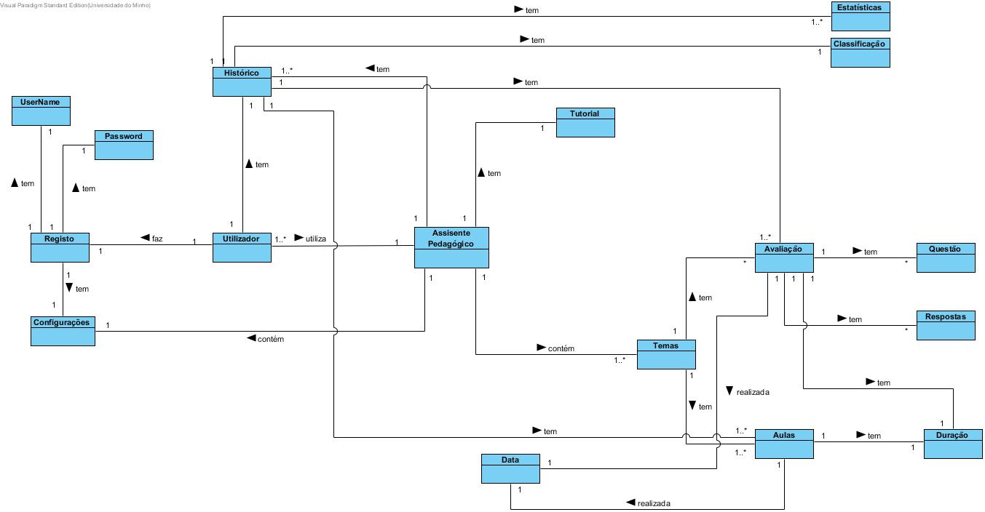
Modelo de domínio

Slide 11
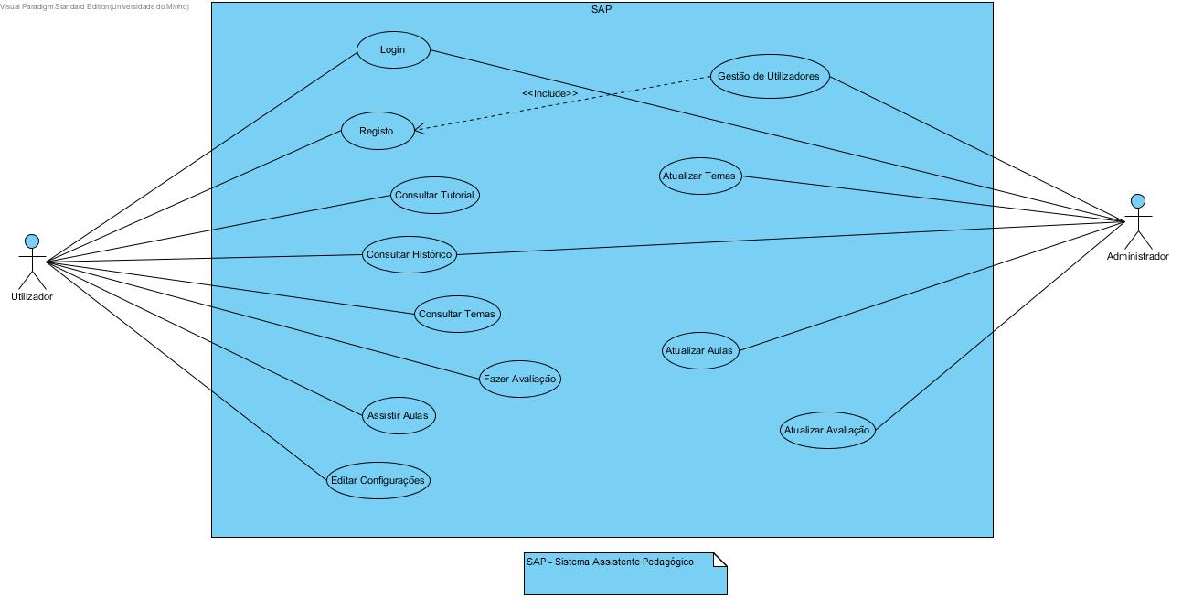
Diagramas Geral de Use Case

Slide 12
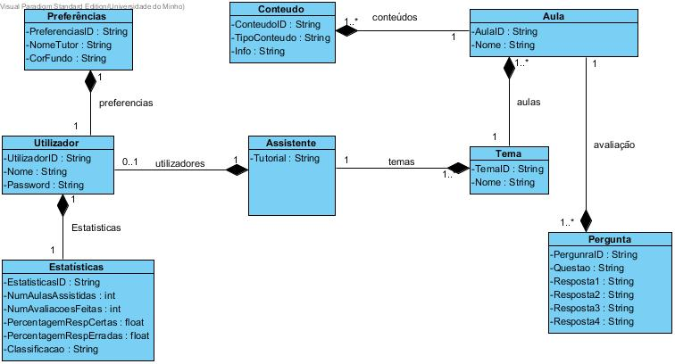
Diagrama de Classe

Slide 13
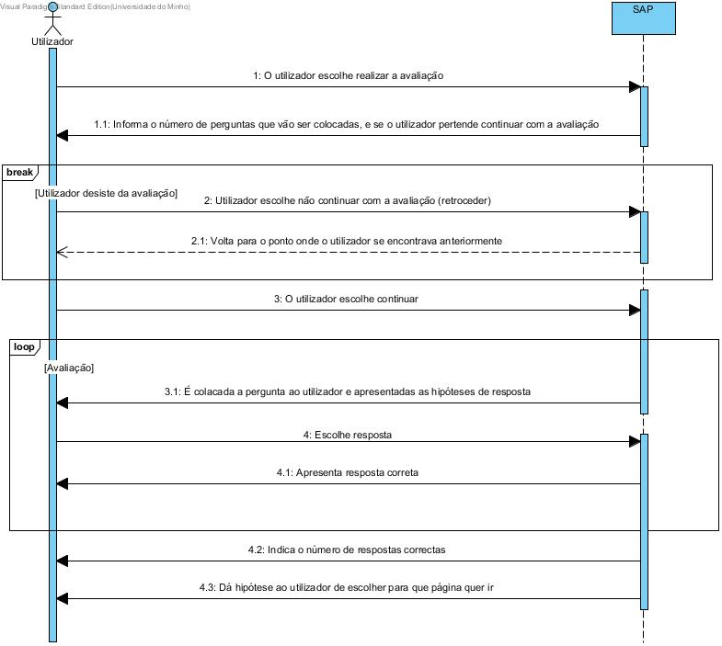
Diagrama de sequência - Fazer Avaliação

Slide 14
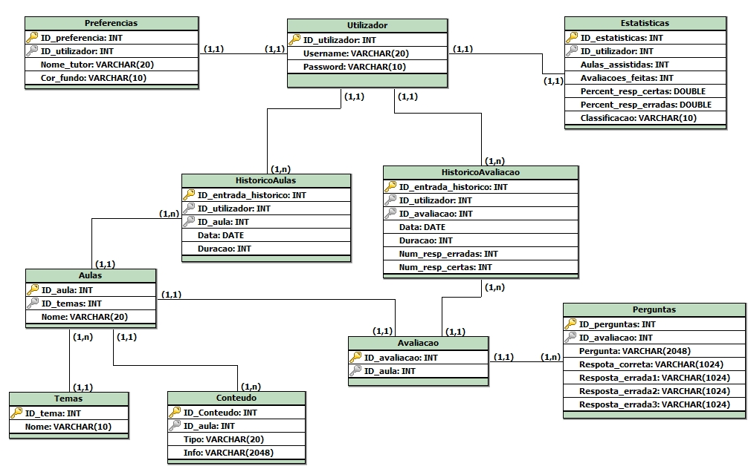
Modelo Lógico da Base de Dados

Slide 15
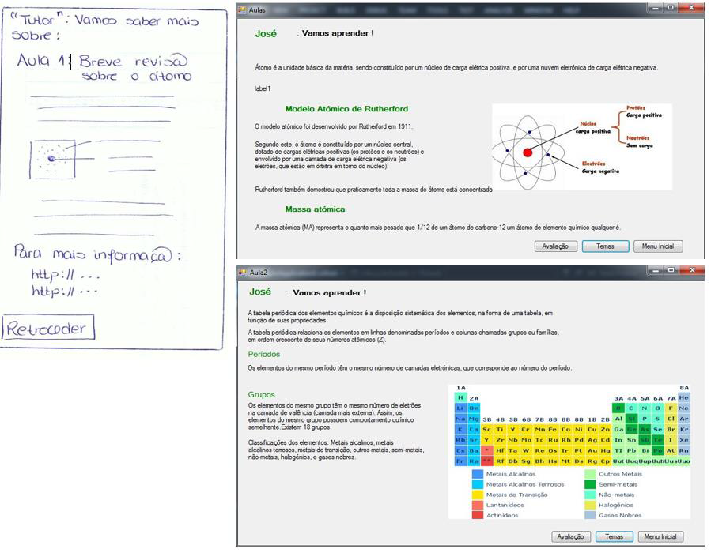
Protótipo vs Resultado Final

Slide 16
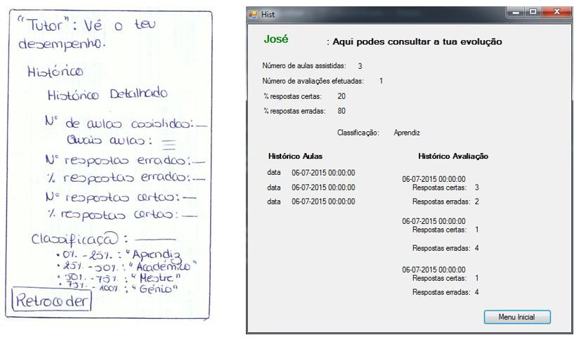
Protótipo vs Resultado Final

Slide 17
Ferramentas utilizadas
Microsoft Office Word;
Microsoft Office PowerPoint;
Visual Paradigm;
SQL server e SQL Management Studio;
Visual Studio;

Slide 18
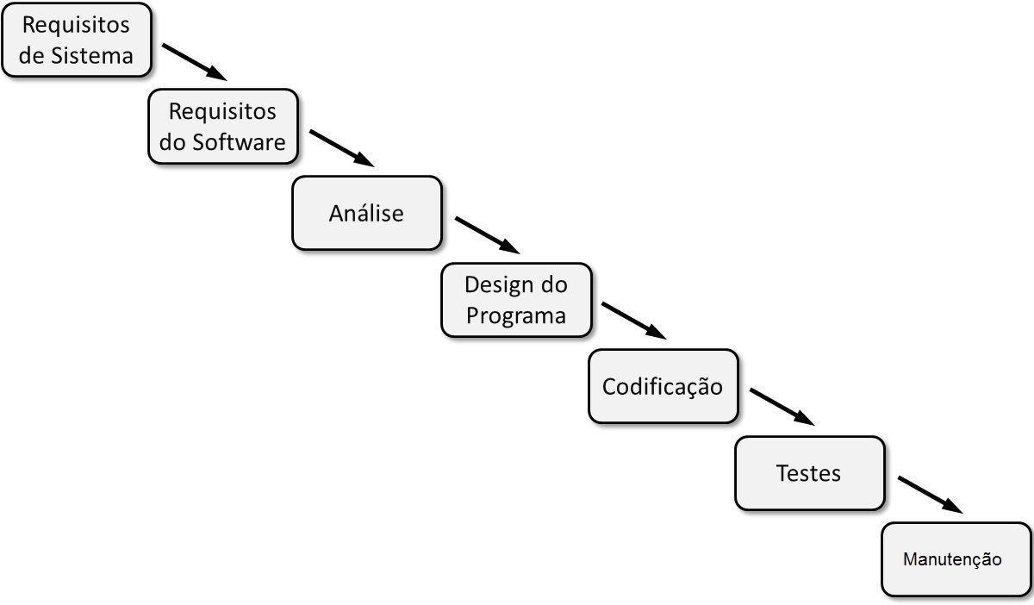
Modelo de gestão - Cascata
Modelo clássico;
Linear e sequencial;
Objetivos distintos para cada fase;

Slide 19
Gestão de tempo
Criação de diagrama de Gantt;
Diagrama e respectivas deadlines não cumpridas totalmente:
Atrasos;
Correções
Reformulações;
Aperfeiçoamentos;

Slide 20
Conclusão
Desenvolvimento consistente ao longo das várias fases;
Necessárias pequenas reformulações e aperfeiçoamentos;
Resultado final corresponde ao incialmente definido;
Interface de baixa complexidade, intuitiva e fácil de utilizar;
Número reduzido de funcionalidades pode ser desvantagem para alguns utilizadores;
Podem ser adicionadas mais algumas funcionalidades;

Slide 21
Trabalho futuro
Permitir sessões de estudo de acordo com as preferências dos utilizadores;
Permitir agendamento de sessões de estudo;
Registar duração de sessões de estudo;
Implementação de um perfil de administrador que permita gestão de utilizadores e manutenção da aplicação;

Slide 22
Assistente Inteligente
Docente: Orlando Belo
Laboratórios de Informática IV
Ana Sofia Bernardes André da Silva, A64308
Hélder Filipe Fernandes Machado, A54811
Renata Sofia Silva Araújo Dias de Castro, A64366 Susana Daniela Marques Mendes, A63464

